Slide 1
Module 1 : Principes du Tourisme Durable

Slide 2
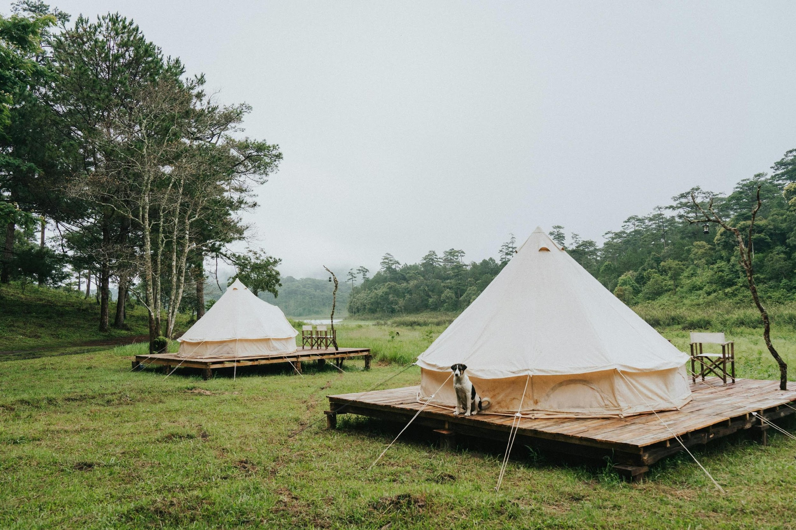
Qu'est-ce que le Tourisme Durable ?
D'après les informations disponibles sur le site de l'Organisation Mondiale du Tourisme (OMT), le tourisme durable est un tourisme qui tient compte de ses impacts économiques, sociaux et environnementaux, et qui répond aux besoins des visiteurs, du secteur, de l'environnement et des communautés d'accueil.
Photo par Nguyên Đoàn

Slide 3
Les Piliers du Tourisme Durable
Les lignes directrices relatives au développement durable du tourisme s'appliquent à tous les types de tourisme et à toutes les destinations, y compris le tourisme de masse et les segments de niche.
La durabilité consiste à trouver un équilibre entre les aspects :
  Environnementaux,
  Economiques, et
  Culturels
du développement touristique afin d'en garantir la pérennité.
Par conséquent, le tourisme durable devrait :
Utiliser les ressources environnementales de manière rationnelle pour soutenir le tourisme tout en protégeant la nature et la biodiversité.
Créer des opportunités économiques viables qui profitent équitablement à toutes les parties prenantes, en offrant des emplois stables, des revenus et des services sociaux aux communautés locales, et en contribuant à réduire la pauvreté.
Respecter la culture et les traditions des communautés locales, en préservant leur patrimoine et en favorisant la compréhension entre les différentes cultures. (OMT, 2005)

Slide 4
Les effets négatifs et positifs du tourisme
Le tourisme durable vise à améliorer les voyages pour le bien de la planète. Selon le Conseil mondial du tourisme durable (GSTC), cela consiste à adopter des pratiques qui profitent à nos destinations tout en réduisant les effets néfastes que le tourisme pourrait avoir.
Parmi les effets négatifs du tourisme, on peut citer la fuite des capitaux hors de l'économie locale, la dégradation de la nature et la surfréquentation.
Du côté positif, le tourisme peut créer des emplois, protéger le patrimoine culturel, préserver la faune sauvage et restaurer de magnifiques paysages.
L'objectif est de mettre en valeur les aspects positifs tout en minimisant les aspects négatifs !

Slide 5



Réfléchissons ensemble !
Partie 1 : Pensez à votre communauté
Identifiez 1 ou 2 exemples de bonnes pratiques qui favorisent la durabilité (transports écologiques, approvisionnement alimentaire local, gestion des déchets, tourisme communautaire).
Notez :
La pratique
Pourquoi elle est durable
A quels principes de durabilité elle correspond (gestion responsable de l'environnement, participation communautaire, viabilité économique)
Photo par Alesia Kozik
Photo par Pixabay
Photo par Kindel Media

Slide 6
Le réflexion se poursuit
Partie 2: Maintenant, pensez à un acteur local du tourisme (hôtel, guide touristique, site culturel) qui pourrait être plus durable.
Répondez aux questions suivantes :
  Quels changements ou actions pourrait-il mettre en place pour être plus durable ?
  Quels principes de durabilité ces changements soutiendraient-ils ?
  Quel impact ces changements auraient-ils sur la communauté (création d'emplois, bénéfices environnementaux, préservation culturelle ?)
Utilisez des exemples concrets et des idées créatives, mais réalistes (passer à l'énergie solaire, embaucher des guides locaux, réduire l'utilisation du plastique, etc.)
Partagez vos réflexions sur la partie 1 et 2 !

Slide 7
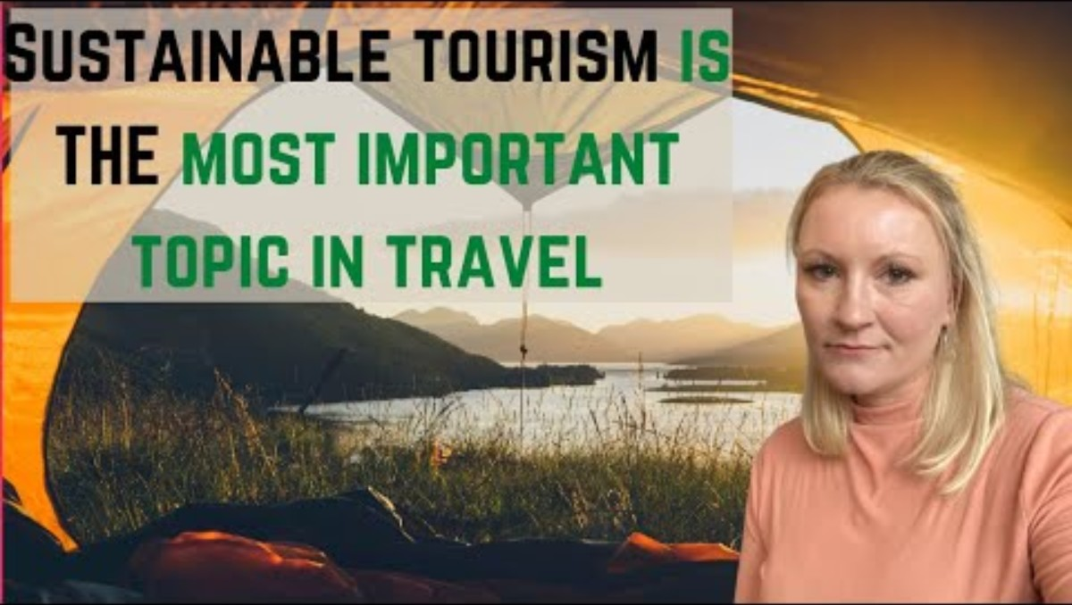

Slide 8
Principes du Tourisme Durable
Tourism Concern, en collaboration avec le
Fonds mondial pour la nature, propose 10 principes pour un tourisme durable (Eber, 1992) :
1) Utiliser les ressources de manière durable
2) Réduire la surconsommation et le gaspillage
3) Préserver la biodiversité
4) Intégrer le tourisme dans les plans et stratégies publics
5) Soutenir les économies locales
6) Impliquer les communautés locales
7) Consulter les parties prenantes et le public
8) Former le personnel
9) Promouvoir le tourisme de manière responsable
10) Mener des recherches

Slide 9
1) Utiliser les ressources de manière durable
Protéger nos ressources naturelles, sociales et culturelles n'est pas seulement une responsabilité, c'est aussi une stratégie efficace pour assurer un succès durable.
En donnant la priorité à la préservation de l'environnement et en adoptant des pratiques durables, les entreprises peuvent préserver notre planète et ouvrir la voie à de nouvelles opportunités de croissance et d'innovation
Engageons-nous pour un avenir où la prospérité des entreprises et la santé de la planète vont de pair !
Pensez à un hôtel ou une entreprise touristique avec laquelle vous êtes familier.
Quelles sont les trois mesures que l'entreprise pourrait prendre pour réduire sa consommation d'eau, d'énergie ou de matériaux sans nuire à la satisfaction de ses clients ?
En quoi ces changements pourraient-ils être bénéfiques tant pour l'environnement que pour l' entreprise ?

Slide 10
2) Réduire la surconsommation et le gaspillage
En réduisant la surconsommation et le gaspillage, nous économisons non seulement l'agent qui aurait autrement été dépensé pour restaurer notre précieux environnement, mais nous améliorons également la qualité de notre expérience touristique.
En adoptant des pratiques durables, nous pouvons profiter de destinations magnifiques tout en les préservant pour les générations futures.
Faisons dès aujourd'hui des choix responsables pour un avenir plus vert et plus dynamique !
Questions de réflexion :
De quelles manières pouvez-vous aider les apprenants à comprendre les avantages à long terme de la réduction de la surconsommation et du gaspillage dans le secteur du tourisme ?
Comment pouvez-vous montrer l'exemple ou intégrer des pratiques durables dans vos propres formations afin de renforcer ces principes ?

Slide 11
3) Préserver la biodiveristé
Célébrer et préserver la riche palette de la diversité naturelle, sociale et culturelle n'est pas seulement important : c'est essentiel pour l'avenir du tourisme durable.
En intégrant ces éléments, nous posons les bases solides et durables d'un secteur capable de prospérer pour les générations à venir.
Travaillons ensemble pour préserver ce qui fait le caractère unique de nos destinations !
Question de réflexion :
Comment les professionnels du tourisme de votre région peuvent-ils mettre en valeur et préserver activement la biodiversité naturelle, sociale et culturelle locale, et pourquoi est-ce essentiel pour la pérennité du secteur touristique ?

Slide 12
4) Intégrer le tourisme dans les plans et stratégies publics
En intégrant le développement touristique dans les stratégies et plans locaux et nationaux, et en réalisant des études d'impact environnemental approfondies, nous pouvons considérablement renforcer la viabilité à long terme et le dynamisme de notre secteur touristique.
Cette approche proactive permet non seulement de protéger notre patrimoine naturel, mais aussi de créer un environnement propice au développement du tourisme pour les années à venir.
Questions de réflexion :
Connaissez-vous des prestataires touristiques locaux qui ont mis en oeuvre des plans d'aménagement nationaux et locaux ? Quels en sont les avantages ? Y a-t-il des risques ?
Par où un nouvel acteur du secteur touristique devrait-il commencer s'il souhaite intégrer le développement touristique dans la planification stratégique nationale et locale ?

Slide 13
5) Soutenir les économies locales
Imaginez une forme de tourisme qui non seulement invite à l'aventure, mais qui enrichit également les communautés locales et préserve notre planète.
Il s'agit d'un tourisme qui englobe un large éventail d'activités économiques locales tout en tenant compte des coûts et des valeurs environnementaux.
Partons à la découverte des lieux que nous aimons, profitons-en et préservons-les !
Question de réflexion :
En tant que professionnel de l'EFP dans le secteur du tourisme, comment les aideriez-vous à concevoir des expériences touristiques qui renforcent les économies locales, respectent les valeurs culturelles et réduisent l'impact environnemental ?

Slide 14
6) Impliquer les communautés locales
Imaginez une communauté dynamique où les habitants s'impliquent activement dans le secteur du tourisme. Cela enrichit non seulement leur vie et préserve l'environnement, mais rehausse également l'expérience touristique dans son ensemble.
Lorsque les visiteurs entrent en contact avec la population locale, ses traditions et ses histoires, cela favorise des liens authentiques qui enrichissent leur voyage.
Alors, tirons parti du pouvoir de la communauté dans le tourisme : tout le monde y gagne !
Question de réflexion :
En quoi la participation des communautés locales à la planification et à la mise en œuvre du tourisme peut-elle contribuer à la fois au développement durable et à des expériences plus enrichissantes pour les visiteurs ? Donnez quelques exemples tirés de votre communauté locale.

Slide 15
7) Consulter les parties prenantes et le public
Lorsque les communautés locales sont pleinement engagées dans le secteur du tourisme, les bénéfices sont multiples. Non seulement ils ne prospèrent sur le plan économique, mais ils jouent également un rôle essentiel dans la préservation de leur environnement.
Cette synergie améliore la qualité globale de l'expérience touristique, offrants ainsi aux visiteurs des séjours encore plus authentiques et mémorables.
Imaginez-vous en train d'explorer une destination où les habitants s'impliquent activement et où les visiteurs se sentent les bienvenus.
Question de réflexion :
En quoi le fait de consulter les habitants peut-il contribuer à la fois à la durabilité de la destination et à l'authenticité de l'expérience des visiteurs ?

Slide 16
8) Former le personnel
Imaginez une industrie touristique dynamique où chaque membre du personnel, de la réception à l'équipe managériale, est équipé des connaissances et des compétences pour promouvoir la durabilité.
En intégrant des pratiques de tourisme durable dans la formation des employés et en recrutant avec soin des personnes passionnées à tous les niveaux, nous ne nous contentons pas d'améliorer la qualité de nos produits touristiques, mais nous offrons également des expériences inoubliables aux voyageurs.
Question de réflexion :
Réfléchissez à des moyens attrayants de rendre la formation du personnel sur le développement durable plus efficace (sorties éducatives, ateliers, études de cas, etc.).

Slide 17
9) Promouvoir le tourisme de manière responsable
Un marketing efficace qui fournit aux touristes des informations détaillées et fiables permet non seulement de favoriser un peu plus grand respect pour les paysages naturels, sociaux et culturels de nos destinations, mais aussi d'atteindre de nouveaux sommets en matière de satisfaction client.
En donnant aux voyageurs les informations dont ils ont besoin, nous pouvons les inciter à s'impliquer plus profondément dans les lieux qu'ils visitent, créant ainsi des expériences mémorables qui respectent et préservent ces magnifiques environnements.
Question de réflexion :
Citez un exemple où une activité touristique locale est promue de manière responsable et un autre où la promotion fait plus de mal que de bien

Slide 18
10) Mener des recherches
La recherche et le suivi continus au sein du secteur, étayés par une collecte et une analyse efficaces des données, sont essentiels pour relever les défis et en tirer des avantages tant pour les destinations que pour le secteur et les consommateurs.
En exploitant les enseignements tirés des données, nous pouvons susciter des changements positifs et favoriser la croissance pour toutes les parties prenantes.
Tirons parti de la puissance de l'information pour enrichir notre expérience collective !
Question de réflexion :
Quelle expérience touristique locale mériterait de faire l'objet de recherches et d'un suivi plus approfondis, et expliquez pourquoi.

Slide 19
N'oubliez pas de consulter les ressources suivantes pour poursuivre votre apprentissage autonome !
Dix Principes pour des Destinations Durables : tracer une nouvelle voie pour le voyage et le tourisme – un rapport du Forum Économique Mondial, composé de 10 principes alternatifs.
Une vidéo primée sur le tourisme durable – Un Séjour Durable
Une Etude de Cas sur le statut actuel du Tourisme Durable par Failte Ireland
Boîte à outils sur le tourisme durable UNESCO – comprenant 10 guides simplifiant la mise en place d'initiatives de tourisme durable pour toutes les parties concernées.

Slide 20
Passons à l'action !
Plan d'Action de Tourisme Durable
Vous devez rédiger un plan d'action clair et structuré qui décrit comment le tourisme durable peut être développé ou amélioré dans votre communauté locale.
Votre plan d'action doit démontrer votre compréhension des principes de durabilité abordés dans le module.
Utilisez la fiche d'activité fournie.

